Slide 1
Lymphomes
Dr F.MEZHOUD
Module hématologie
Département de médecine
2019-2020

Slide 2
Introduction
Les lymphomes sont des tumeurs malignes du système lymphatique (syndromes lympho prolifératifs), résultant d‘une transformation maligne des lymphocytes T ou B .
Il existe de nombreux types de lymphomes que l‘on subdivise en deux groupes principaux :
Lymphome Hodgkinien : décrits en 1832 par Thomas Hodgkin
Lymphomes non Hodgkiniens.

Slide 3
Lymphome de Hodgkin

Slide 4
I.Définition
Le Lymphome de Hodgkin est une hémopathie maligne caractérisée par la présence de cellules de Reed-Sternberg (RS), dont l’origine lymphoïde est démontrée, mais dont la cause est inconnue.
Cette cellule est
à la base du Dgc du LH
(Spécifique mais
non pathognomonique.)

Slide 5
II.Epidémiologie
Sa fréquence est bimodale en Europe:
un pic chez l'adulte jeune (20 à 30 ans ).
un autre pic chez le sujet agé (70-80 ans)
Elle peut se voir chez l'enfant mais elle est exceptionnelle avant 5 ans.
En Algérie: nettement plus fréquente chez le sujet jeune (16-30 ans)

Slide 6
III.Physiopathologie
a- Origine de la cellule(RS) :
Cellule maligne spécifique de HDK, son origine est lymphoïde B, exprimant le marqueur d'activation CD30, ainsi que le CD15.
b- Mode d’extension :
Le début de la maladie est ganglionnaire unifocal.
Extension par voie lymphatique 90% des cas: la maladie s'étend de proche en proche, aux territoires ganglionnaires adjacents,en suivant le sens de la circulation lymphatique.
Extension par voie hématogéne : à l’origine des localisations viscérales(splénique ,os ,médullaire, pulmonaire..)
Extension par contiguité :se fait à travers la capsule d’un volumineux ganglion vers les organes de voisinage (péricarde,vertèbre..)

Slide 7
IV- CLINIQUE :
Le syndrome tumoral :
Adénopathies superficielles : 80 % au moment du diagnostic,
asymétriques
siége :cervical, sus-claviculaire, axillaire rarement inguinale
On peut trouver: SPM et/ou HPM
Signes généraux :
Symptômes B :
Fièvre : fébricule vespéral d'allure variable, fièvre > 38°C
Sueurs nocturnes profuses, mouillant le linge.
Amaigrissement :perte de > 10% du poids dans les 6 mois
Prurit

Slide 8
V- DIAGNOSTIC :
Biopsie ganglionnaire : indispensable dans tous les cas pour confirmer le diagnostic et précisé le type histologique.
On retrouve un bouleversement de l'architecture ganglionnaire (confirme la malignité)
Préciser le type histologique en fonction de l’importance du granulome, les cellules de Sterenberg et de la fibrose.
Il existe 2 entités:lymphome de Hodgkin classique,lymphome de hodgkin nodulaire à prédomnance lymphocytaire.
Immunohistochimie : utile au diagnostic, la cellule de Reed Sternberg exprime : les Ag de cellule lymphoïde activée : CD30,et aussi CD15.

Slide 9
VI.Bilan d’extension
Clinique :
mensuration des adénopathies superficielles,
hépatomégalie (Flèche Hépatique),
splénomégalie (Débord Splénique),
recherche des signes généraux « symptômes B » : fièvre inexpliquée au-delà de 38 °C, sueurs nocturnes mouillant le linge et obligeant le patient à se changer, perte de poids (10% du poids initial en six mois)

Slide 10
2.Biologique
bilan hépatique: dosage PAL et yGT : significative quand PAL sont > 2 ou 3 x la normale, LDH : par destruction cellulaire (son augmentation est un signe de gravité)
FNS, bilan inflammatoire: VS, CRP, fibrinogénémie, EPS.

Slide 11
3.Radiologique
TLT: (F +P): recherche l'existence d'ADP médiatisnales
I'IMT :pathologique > 0,35
TDM thoraco-abdomino-pelvienne :
Recherche des ADP profondes:
A l’étage sus diaphragmatique: ADP médiatisnales et hilaire pulmonaire
A l’étage sous diaphragmatiques: ADP abdominales profondes
Apprécier la taille et la structure du foie et rate
Autres localisations plus rares.
Tomographie par émission de positrons (TEP) : pet scan.
Après injection du 18 fluoro -desoxy –glucose, plus fiable que la TDM.

Slide 12
4.Histologique : Biopsie ostéo-médullaire obligatoire à la recherche d’une infiltration médullaire.

Slide 13
VII. Classification Ann Arbor (modifié par Cotswolds)
Stade I : Atteinte d’un seul groupe ganglionnaire ou une seule structure lymphoïde.
Stade II : Atteinte de deux ou plusieurs groupes ganglionnaires d’un seul côté du diaphragme .
Stade III : Atteinte ganglionnaire des deux côtés du diaphragme.
Stade IV : Atteinte d’organes extra-lymphatiques
La classification utilise également des lettres majuscules qui tiennent compte de signes complémentaires :
A : absence de signes généraux
B : présence de signes généraux « symptômes B »
X (Bulky) : importante masse tumorale ≥ 10 cm ou indice médiastino-thoracique > 0,35 .
E : atteinte d’un viscère contigu d’un territoire ganglionnaire

Slide 14
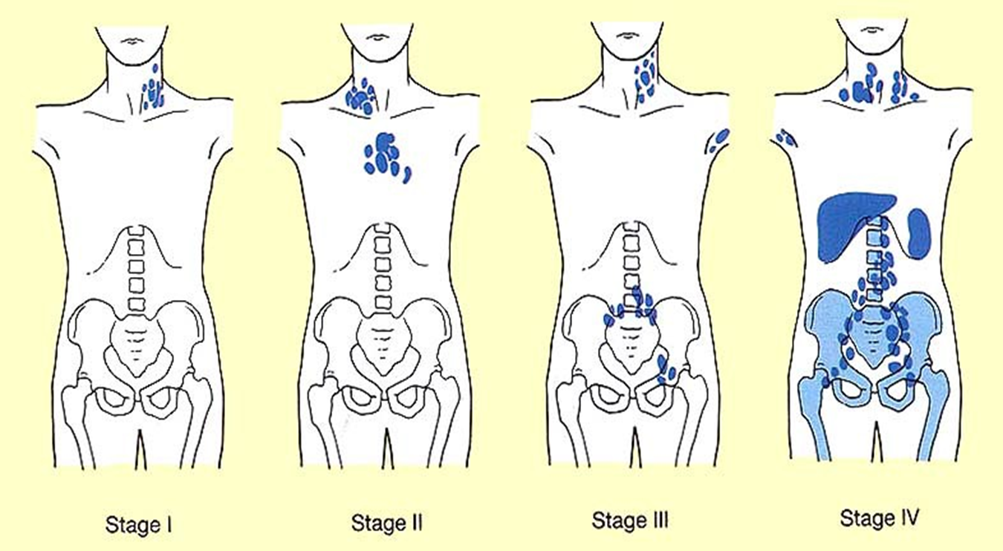

Slide 15
VIII.Traitements:
Moyens :
Poly-chimiothérapie :
Type ABVD (Adriamycine (Adriblatine®), Bléomycine, Vinblastine (Velbe®), Dacarbazine (Déticène®)).
type BEACOPP (Bléomycine, Etoposide, Adriamycine, Cyclosphophamide, Vincristine, Procarbazine, Prednisone)
Radiothérapie :sur les sites ganglionnaires initialement atteint
2. Indications
Stade localisé I, II : d'abord une chimiothérapie pour stériliser les micro- ganglions et diminuer la taille des ADP (4-6 cures) d'ABVD, ensuite on irradie le patient sur les territoires initialement atteints (20-35 grays/champs)
Stade avancés III, IV : souvent une chimiothérapie seule : 6-8 cures. (ABVD ou BEACOPP)

Slide 16
Lymphomes Malins Non-Hodgkiniens

Slide 17
I.Introduction-Définition
Tumeurs malignes se développant à partir des cellules lymphoïdes à l'exclusion de la maladie de Hodgkin.
Les LMNH appartiennent aux lignées B (85%) ou T (15%), Ils font partie des syndromes lympho-prolifératifs .

Slide 18
II.Epidémiologie
Le LMNH est plus fréquent que le LH ,
Il s’agit d’un groupe hétérogène.
Touche toute tranche d'âge, et les deux sexes

Slide 19
III.Physiopathologie
Un lymphome non hodgkinien apparaît le plus souvent dans un groupe de ganglions lymphatiques (lymphome ganglionnaire) ou, plus rarement, dans un autre organe comme l’estomac, l’intestin, la peau ou le cerveau (lymphome extra-ganglionnaire).
Il peut se propager, par le système lymphatique, par contiguité ou le système sanguin, à n’importe quel tissu ou organe .

Slide 20
IV- CLINIQUE :
LMNH ganglionnaire:
syndrome tumoral :
Adénopathies superficielles : localisées asymétriques ou diffuses, de volume variable
On peut trouver: SPM et/ou HPM
2. LMNH extra ganglionnaire:
LMNH ORL( amygdales, cavum ):dysphagie,obstuction nasale
LMNH digestif: gastrique: Epigastralgies
LMNH cérébral: céphalées, signes neurologiques
LMNH Osseux…..
3.Signes généraux : peuvent être présents comme dans la LH.

Slide 21
IV.Diagnostic positif
Biopsie ganglionnaire : indispensable dans tous les cas pour confirmer le diagnostic et précisé le type histologique.
Le Dgc est histologique, il doit être toujours complété par une immunohistochimie :
Lymphome de phénotype B expriment : CD19, CD20
Lymphome de phénotype T expriment : CD3, CD5
Les autres lymphomes expriment des CD selon la classification OMS.

Slide 22
V. Bilan d’extension
Clinique :
mensuration des adénopathies superficielles,
hépatomégalie (Flèche Hépatique),
splénomégalie (Débord Splénique),
recherche des signes généraux « symptômes B » : fièvre inexpliquée au-delà de 38 °C, sueurs nocturnes mouillant le linge et obligeant le patient à se changer, perte de poids (10% du poids initial en six mois)
2.Biologique:
FNS
bilan hépatique: dosage PAL et yGT : significative quand PAL sont > 2 ou 3 x la normale,
LDH : par destruction cellulaire (son augmentation est un signe de gravité)

Slide 23
3.Radiologique
TLT: (F +P): recherche l'existence d'ADP médiatisnales
I'IMT :pathologique > 0,35
TDM thoraco-abdomino-pelvienne :
Recherche des ADP profondes:
A l’étage sus diaphragmatique: ADP médiatisnales et hilaire pulmonaire
A l’étage sous diaphragmatiques: ADP abdominales profondes
Apprécier la taille et la structure du foie et rate
Autres localisations plus rares.
Tomographie par émission de positrons (TEP) :pet scan.
Après injection du 18 fluoro -desoxy –glucose, plus fiable que la TDM

Slide 24
4.Histologique : Biopsie ostéo-médullaire obligatoire à la recherche d’une infiltration médullaire.

Slide 25
VI. Classification Ann Arbor (idem au LH)
Stade I : Atteinte d’une seul groupe ganglionnaire ou une seule structure lymphoïde.
Stade II : Atteinte de deux ou plusieurs groupes ganglionnaires d’un seul côté du diaphragme .
Stade III : Atteinte ganglionnaire des deux côtés du diaphragme.
Stade IV : Atteinte d’organes extra-lymphatiques
La classification utilise également des lettres majuscules qui tiennent compte de signes complémentaires :
A : absence de signes généraux
B : présence de signes généraux « symptômes B »
X (Bulky) : importante masse tumorale ≥ 10 cm ou indice médiastino-thoracique > 0,35 .
E : atteinte d’un viscère contigu d’un territoire ganglionnaire

Slide 27
Pronostic:
Type histologique:
Lymphomes agressifs à grandes cellules: touchent le sujet jeune, caractérisés par une forte évolutivité mais une grande chimio-sensibilité ,ils sont guérissables.
Exemple: lymphome diffus à grandes cellules B(LDGCB),lymphome de Burkitt
Lymphomes indolents à petites cellules: touchent généralement le sujet agé,évolution lente, ne guérissent pas.
Exemple: lymphome folliculaire, lymphome de la zone marginale.

Slide 28
2.Le type cellulaire: le type B est meilleur que le type T et NK.
3. Stade(Ann Arbor) :stade I et II sont de meilleur PC que le stade III et IV.
4.Symptomes B: leur présence est de mauvais PC.

Slide 29
VI.Traitements
polychimiothérapie plusieurs protocoles : CHOP,ACVBP,CHOEP
(C: Cyclophosphamide, H:adriamycine,
O:oncovin,p:prédnisone, E:Etoposide )
2. Thérapie ciblée: Rituximab (Mabthéra) anticorps monoclonal anti CD20.
3.Radiothérapie: moins souvent utilisée.

